Slide 1
Аникеева Эльвира Дамировна,
Учитель высшей квалификационной категории,
Зам. директора по УР,
Эксперт общего образования
Государственная итоговая аттестация
2026г.

Slide 2
https://www.consultant.ru/document/cons_doc_LAW_140174/95d9ecc180e13e58ff632723375f109b36986b8c/
Федеральный закон от 29.12.2012 N 273-ФЗ "Об образовании в Российской Федерации"
Статья 59. Итоговая аттестация
3. Итоговая аттестация, завершающая освоение основных образовательных программ основного общего и среднего общего образования, основных профессиональных образовательных программ, является обязательной и проводится в порядке и в форме, которые установлены образовательной организацией, если иное не установлено настоящим Федеральным законом.
4. Итоговая аттестация, завершающая освоение имеющих государственную аккредитацию основных образовательных программ, является государственной итоговой аттестацией. Государственная итоговая аттестация проводится государственными экзаменационными комиссиями в целях определения соответствия результатов освоения обучающимися основных образовательных программ соответствующим требованиям федерального государственного образовательного стандарта или образовательного стандарта.
Об особенностях итоговой аттестации в организациях, осуществляющих образовательную деятельность, расположенных на территориях ДНР, ЛНР, Запорожской и Херсонской областей, см. ст. 5 ФЗ от 17.02.2023 N 19-ФЗ.

Slide 3
https://www.consultant.ru/document/cons_doc_LAW_140174/95d9ecc180e13e58ff632723375f109b36986b8c/
Федеральный закон от 29.12.2012 N 273-ФЗ "Об образовании в Российской Федерации"
Статья 59. Итоговая аттестация
6. К государственной итоговой аттестации допускается обучающийся, не имеющий академической задолженности и в полном объеме выполнивший учебный план или индивидуальный учебный план, если иное не установлено порядком проведения государственной итоговой аттестации по соответствующим образовательным программам.
7. Обучающиеся, не прошедшие государственной итоговой аттестации или получившие на государственной итоговой аттестации неудовлетворительные результаты, вправе пройти государственную итоговую аттестацию в сроки, определяемые порядком проведения государственной итоговой аттестации по соответствующим образовательным программам.

Slide 4
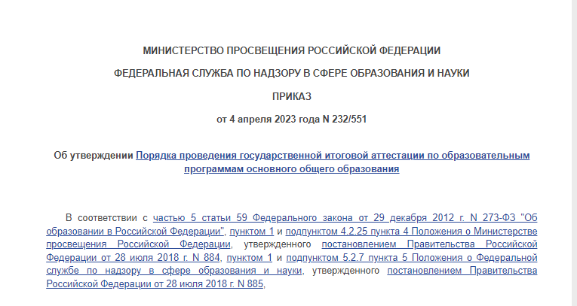
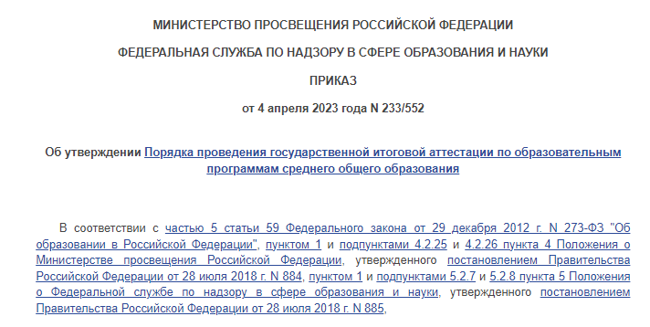
Государственная итоговая аттестация
9 класс
11 класс
https://docs.cntd.ru/document/1301373572
https://docs.cntd.ru/document/1301373571
ГВЭ
Государственный выпускной экзамен по образовательным программам среднего общего образования или основного общего образования для определенных категорий лиц.

Slide 5
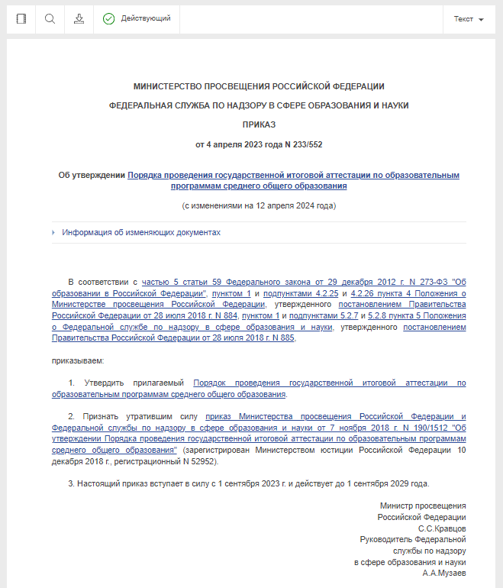
ГИА -11
Приказ министерства просвещения Российской Федерации, федеральной службы по надзору в сфере образования и науки от 4 апреля 2023 года N 233/552
«Об утверждении Порядка проведения государственной итоговой аттестации по образовательным программам среднего общего образования»
https://docs.cntd.ru/document/1301373571

Slide 6
ДОПУСК К ЭКЗАМЕНАМ
ГИА-11
II. Формы проведения ГИА и участники ГИА
8. К ГИА допускаются лица, указанные в пункте 7 Порядка (за исключением экстернов),
не имеющие академической задолженности,
в полном объеме выполнившие учебный план или индивидуальный учебный план (имеющие годовые отметки по всем учебным предметам учебного плана за каждый год обучения по образовательным программам среднего общего образования не ниже удовлетворительных),
а также имеющие результат "зачет" за итоговое сочинение (изложение)

Slide 7
ПЕРЕЧЕНЬ ЭКЗАМЕНОВ
ГИА-11
II. Формы проведения ГИА и участники ГИА
9. ГИА проводится:
Обязательные:
русский язык
математика (базового и профильного уровней) (п.56.Участники ГИА, получившие неудовлетворительный результат на ЕГЭ по математике, вправе изменить выбранный ими ранее уровень ЕГЭ по математике для повторного участия в ЕГЭ в резервные сроки).
Экзамены на добровольной основе (для поступления в вузы):
биология,
география,
иностранные языки (английский, немецкий, французский, испанский и китайский),
информатика,
история,
литература,
обществознание,
физика,
химия,
родной язык и (или) родная литература.

Slide 8
ПОДАЧА ЗАЯВЛЕНИЙ
ГИА-11
II. Формы проведения ГИА и участники ГИА
12. Заявления с указанием выбранных учебных предметов, уровня ЕГЭ по математике (базовый или профильный), форм (формы) ГИА (для лиц, указанных в подпункте 2 пункта 7 Порядка), языка, на котором планируется сдавать экзамены (в случае, установленном пунктом 10 Порядка), а также сроков участия в экзаменах (далее - заявления об участии в экзаменах) подаются до 1 февраля включительно:
обучающимися
- в образовательные организации, в которых обучающиеся осваивают образовательные программы среднего общего образования;
ЗАПОЛНЯЕМ ВМЕСТЕ. БУДЕТ ОРГАНИЗОВАН КЛАССНЫЙ ЧАС С ЗАВУЧЕМ.
ПРИ ОТСУТСТВИИ В УКАЗАННЫЙ В РАСПИСАНИИ ДЕНЬ
ПОДОЙТИ К ЗАВУЧУ ЛИЧНО

Slide 9
ДАТЫ ЭКЗАМЕНОВ
ПРОЕКТ
ГИА-11
IV. Организация проведения ГИА
Экзамены проводятся в досрочный, основной и дополнительный периоды. В каждом из периодов проведения экзаменов предусматриваются резервные сроки.
Основной этап. Для других категорий участников ГИА смотрим в Приказе
ОСНОВНОЙ ЭТАП:
1 июня (понедельник) – история, литература, химия;
4 июня (четверг) – русский язык;
8 июня (понедельник) – ЕГЭ по математике базового уровня, ЕГЭ по математике профильного уровня;
11 июня (четверг) – обществознание, физика;
15 июня (понедельник) – биология, география, иностранные языки (английский, испанский, китайский, немецкий, французский) (письменная часть);
18 июня (четверг) – иностранные языки (английский, испанский, китайский, немецкий, французский) (устная часть), информатика;
19 июня (пятница) – иностранные языки (английский, испанский, китайский, немецкий, французский) (устная часть), информатика.
ЕГЭ по всем учебным предметам начинается в 10.00
по местному времени.

Slide 10
ВРЕМЯ ЭКЗАМЕНОВ
Продолжительность ЕГЭ:
по биологии, информатике, литературе, математике профильного уровня, физике составляет 3 часа 55 минут (235 минут);
по истории, обществознанию, русскому языку, химии – 3 часа 30 минут (210 минут);
по иностранным языкам (английский, испанский, немецкий, французский) (письменная часть) – 3 часа 10 минут (190 минут);
по географии, иностранному языку (китайский) (письменная часть), математике базового уровня – 3 часа (180 минут);
по иностранным языкам (английский, испанский, немецкий, французский) (устная часть) – 17 минут; по иностранному языку (китайский) (устная часть) – 14 минут.
Дополнительную информацию по экзаменам смотрите
в «Памятке для родителей»

Slide 11
Государственная итоговая аттестация для обучающихся с ОВЗ
ГИА по желанию проводится в форме ЕГЭ. При этом допускается сочетание форм проведения ГИА (ЕГЭ и ГВЭ).
Обучающиеся с ограниченными возможностями здоровья, экстерны с ограниченными возможностями здоровья при подаче заявления предъявляют оригинал или заверенную копию рекомендаций психолого-медико-педагогической комиссии (далее - ПМПК), а обучающиеся- дети-инвалиды и инвалиды (в т.ч. экстерны) - оригинал или заверенную копию справки, подтверждающей факт установления инвалидности, выданной федеральным государственным учреждением медико-социальной экспертизы (далее - справка, подтверждающая инвалидность), а также оригинал или заверенную копию рекомендаций ПМПК в случаях, установленных пунктом 60 Порядка.
С УКАЗАННЫМИ ДОКУМЕНТАМИ
ПОДОЙТИ К ЗАВУЧУ ЛИЧНО, ВСЕ ВОПРОСЫ РЕШАЕМ В ИНДИВВИДУАЛЬНОМ ПОРЯДКЕ

Slide 12
Итоговое сочинение (изложение)
Общая информация:
Результатом итогового сочинения является «зачет» – допуск к ГИА или «незачет».
При отрицательном результате есть возможность пересдачи.
Основная дата: 03.12.2025г.
Время написания: 3ч. 55 мин.
Даты пересдачи: 4 февраля, 8 апреля 2026г.

Slide 13
ПОДАЧА ЗАЯВЛЕНИЙ
ГИА-11
III. Итоговое сочинение (изложение)
23. Заявления об участии в итоговом сочинении (изложении) подаются не позднее чем за две недели до начала проведения итогового сочинения (изложения):
1) лицами, указанными в пункте 7 Порядка (за исключением экстернов), - в образовательные организации, в которых указанные лица осваивают образовательные программы среднего общего образования;
2) экстернами - в образовательные организации, выбранные экстернами для прохождения ГИА.
Заявления об участии в итоговом сочинении (изложении) подаются лицами, указанными в пункте 7 Порядка, лично при предъявлении документов, удостоверяющих личность, или их родителями (законными представителями) при предъявлении документов, удостоверяющих личность, или уполномоченными лицами при предъявлении документов, удостоверяющих личность, и доверенности.
Обучающиеся с ограниченными возможностями здоровья, экстерны с ограниченными возможностями здоровья при подаче заявлений об участии в итоговом сочинении (изложении) предъявляют оригинал или надлежащим образом заверенную копию рекомендаций ПМПК, а обучающиеся - дети-инвалиды и инвалиды, экстерны - дети-инвалиды и инвалиды - оригинал или надлежащим образом заверенную копию справки, подтверждающей инвалидность.

Slide 14
ГИА-11
III. Итоговое сочинение (изложение)
29. Проверка итогового сочинения (изложения) участников итогового сочинения (изложения) осуществляется лицами, входящими в состав комиссии по проверке итогового сочинения (изложения), в соответствии с критериями оценивания итогового сочинения (изложения), разработанными Рособрнадзором.
Результатом проверки итогового сочинения (изложения) является "зачет" или "незачет".
Проверка итогового сочинения (изложения) и обработка материалов итогового сочинения (изложения) должны завершиться в следующие сроки:
1) итоговое сочинение (изложение), проведенное в основную дату проведения итогового сочинения (изложения) и в первую среду февраля, - не позднее чем через двенадцать календарных дней с соответствующей даты проведения итогового сочинения (изложения);
2) итоговое сочинение (изложение), проведенное во вторую среду апреля, а также в дополнительную дату, определенную Рособрнадзором в соответствии с подпунктом 3 пункта 20 Порядка, - не позднее чем через восемь календарных дней с даты проведения итогового сочинения (изложения).

Slide 15
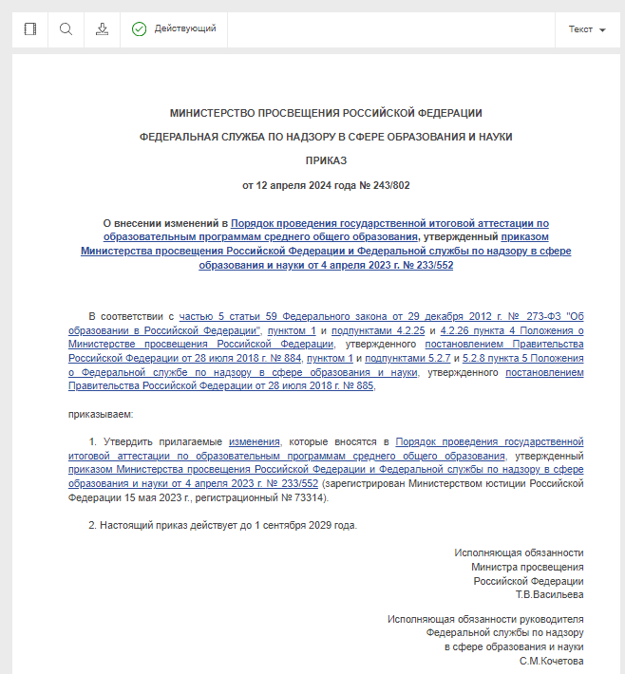
Дополнительные дни
https://docs.cntd.ru/document/1305729076?marker

Slide 16
5. Дополнить пунктами 97_1-97_3 следующего содержания:
"97_1. Участники ГИА вправе в дополнительные дни по своему желанию один раз пересдать ЕГЭ по одному учебному предмету по своему выбору из числа учебных предметов, сданных в текущем году (году сдачи экзамена), а также из числа учебных предметов, сданных в X классе в случае, установленном абзацем первым пункта 8 Порядка.
В случае если участник ГИА изъявил желание в дополнительные дни пересдать ЕГЭ по математике, сданный в текущем году (году сдачи экзамена) или сданный в X классе в случае, установленном абзацем первым пункта 8 Порядка, участник ГИА вправе изменить сданный уровень ЕГЭ по математике.

Slide 17
97_2. Участники ГИА, указанные в пункте 97_1 Порядка, подают в ГЭК заявления с указанием пересдаваемого учебного предмета ЕГЭ.
В случае пересдачи участниками ГИА, указанными в абзаце втором пункта 97_1 Порядка, ЕГЭ по математике в заявлении указывается также уровень (базовый или профильный) пересдаваемого ЕГЭ по математике.
Указанные заявления подаются участниками ГИА не ранее шести рабочих дней и не позднее двух рабочих дней до дня экзамена, пересдаваемого в дополнительный день.
97_3. В случаях, установленных пунктом 97_1 Порядка, предыдущий результат ЕГЭ по пересдаваемому учебному предмету, полученный участником ГИА в текущем году (году сдачи экзамена) (полученный в X классе в случае, установленном абзацем первым пункта 8 Порядка), аннулируется решением председателя ГЭК.".

Slide 18
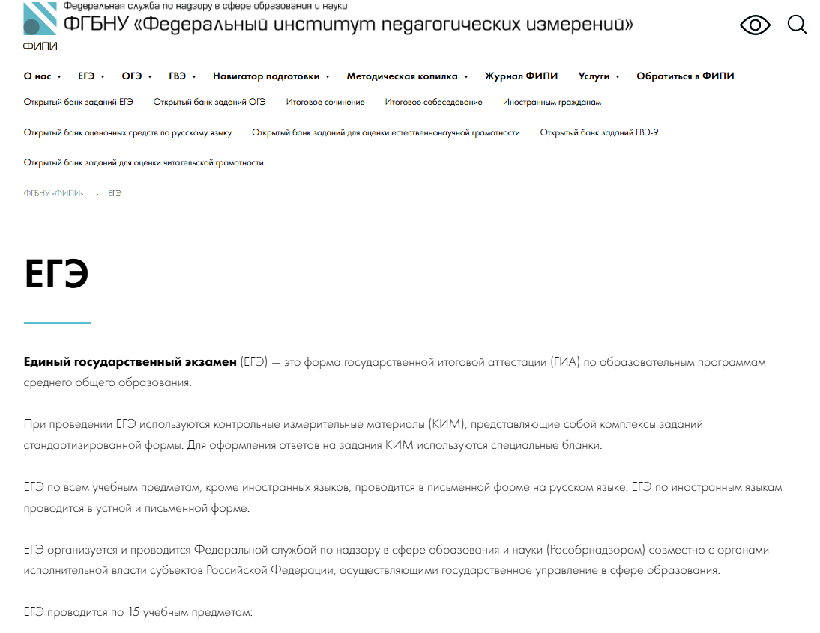
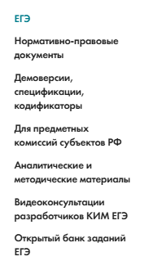
https://fipi.ru/ege

Slide 19
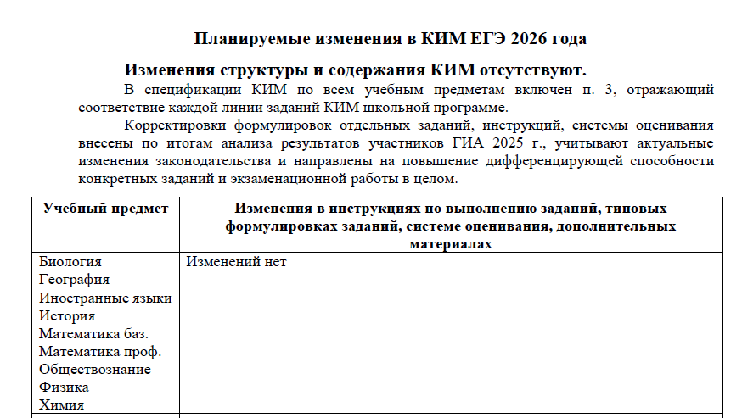

Slide 20
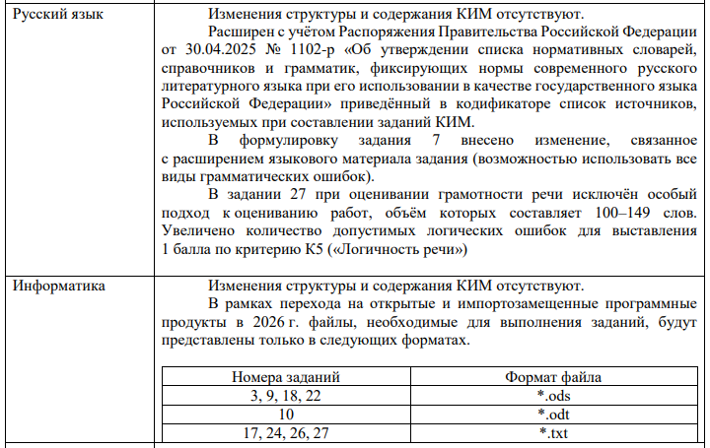

Slide 21
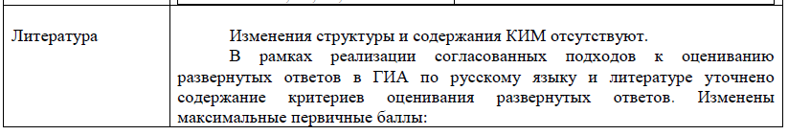
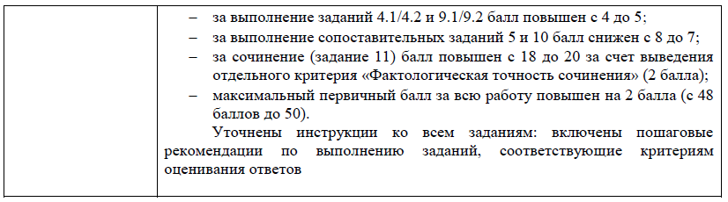

Slide 22
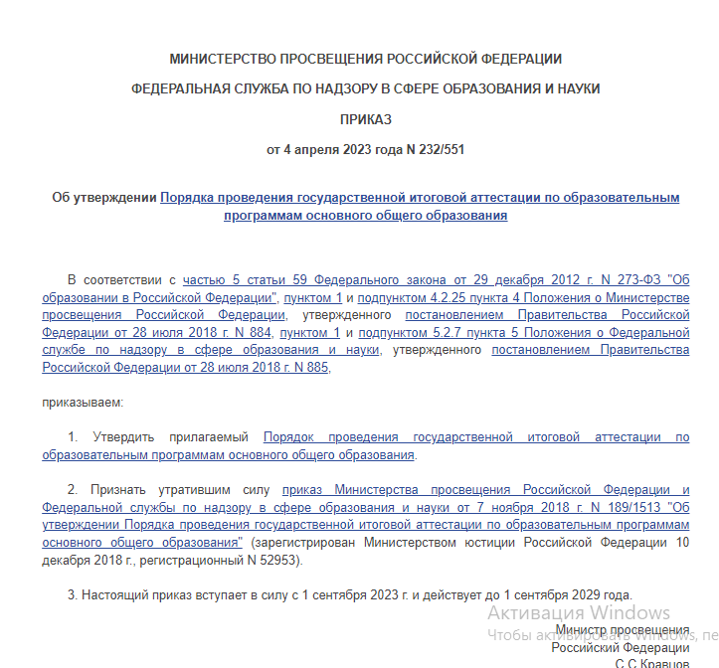
ГИА -9
Приказ министерства просвещения Российской Федерации, федеральной службы по надзору в сфере образования и науки от 4 апреля 2023 года N 232/551
«Об утверждении Порядка проведения государственной итоговой аттестации по образовательным программам основного общего образования»
https://docs.cntd.ru/document/1301373572

Slide 23
ДОПУСК К ЭКЗАМЕНАМ
ГИА-9
ГИА-9
II. Формы проведения ГИА и участники ГИА
7. К ГИА допускаются лица, указанные в пункте 6 Порядка (за исключением экстернов):
не имеющие академической задолженности,
в полном объеме выполнившие учебный план или индивидуальный учебный план (имеющие годовые отметки по всем учебным предметам учебного плана за IX класс не ниже удовлетворительных),
а также имеющие результат "зачет" за итоговое собеседование по русскому языку.

Slide 24
ПЕРЕЧЕНЬ ЭКЗАМЕНОВ
ГИА-9
ГИА-9
II. Формы проведения ГИА и участники ГИА
8. ГИА в форме ОГЭ и (или) ГВЭ включает в себя четыре экзамена по следующим учебным предметам:
Обязательные:
русский язык
математика.
Учебные предметы по выбору:
биология,
география,
иностранные языки (английский, французский, немецкий и испанский),
информатика,
история,
литература,
обществознание,
физика,
химия,
родной язык и (или) родная литература (если изучали).
Для участников ГИА с ограниченными возможностями здоровья, участников ГИА - детей-инвалидов и инвалидов ГИА по их желанию проводится только по обязательным учебным предметам (далее - участники ГИА, проходящие ГИА только по обязательным учебным предметам).

Slide 25
ПОДАЧА ЗАЯВЛЕНИЙ
ГИА-9
ГИА-9
II. Формы проведения ГИА и участники ГИА
12. Заявления с указанием учебных предметов, форм (формы) ГИА (для лиц, указанных в подпункте 2 пункта 6 Порядка), языка, на котором планируется сдавать экзамены (в случае, установленном пунктом 9 Порядка), а также сроков участия в ГИА (далее - заявления об участии в ГИА) подаются
до 1 марта включительно:
лицами, указанными в пункте 6 Порядка (за исключением экстернов),
- в образовательные организации, в которых указанные лица осваивают образовательные программы основного общего образования;
ЗАПОЛНЯЕМ ВМЕСТЕ. БУДЕТ ОРГАНИЗОВАН КЛАССНЫЙ ЧАС С ЗАВУЧЕМ.
ПРИ ОТСУТСТВИИ В УКАЗАННЫЙ В РАСПИСАНИИ ДЕНЬ
ПОДОЙТИ К ЗАВУЧУ ЛИЧНО

Slide 26
ГИА-9
ГИА-9
IV. Организация проведения ГИА
ДАТЫ ЭКЗАМЕНОВ
ПРОЕКТ
ГИА проводится в досрочный, основной и дополнительный периоды. В каждом из периодов проведения ГИА предусматриваются резервные сроки.
Основной этап. Для других категорий участников ГИА смотрим в Приказе
ОСНОВНОЙ ЭТАП:
2 июня (вторник) – математика;
5 июня (пятница) – по всем учебным предметам (кроме русского языка и математики);
6 июня (суббота) – иностранные языки (английский, испанский, немецкий, французский), информатика;
9 июня (вторник) – русский язык;
16 июня (вторник) – по всем учебным предметам (кроме русского языка и математики);
19 июня (пятница) – по всем учебным предметам (кроме русского языка и математики).
ОГЭ по всем учебным предметам начинается в 10.00
по местному времени.

Slide 27
ВРЕМЯ ЭКЗАМЕНОВ
Продолжительность ОГЭ
по литературе, математике, русскому языку составляет 3 часа 55 минут (235 минут);
по истории, обществознанию, физике, химии – 3 часа (180 минут);
по биологии, географии, информатике – 2 часа 30 минут (150 минут);
по иностранным языкам (английский, испанский, немецкий, французский) (письменная часть) – 2 часа (120 минут);
по иностранным языкам (английский, испанский, немецкий, французский) (устная часть) – 15 минут.
Дополнительную информацию по экзаменам смотрите
в «Памятке для родителей»

Slide 28
Итоговое собеседование
Общая информация:
Результатом итогового собеседования является «зачет» – допуск к ГИА или «незачет».
При отрицательном результате есть возможность пересдачи.
Основная дата: 11.02.2026г.
Время написания: 15 мин.
Даты пересдачи: 11 марта, 20 апреля 2026г.

Slide 29
ГИА-9
ГИА-9
III. Итоговое собеседование
18. Итоговое собеседование проводится для лиц, указанных в пункте 6 Порядка, во вторую среду февраля (далее - основная дата проведения итогового собеседования).
дополнительные даты: во вторую рабочую среду марта и третий понедельник апреля,
19. Заявления об участии в итоговом собеседовании подаются не позднее чем за две недели до начала проведения итогового собеседования:
1) лицами, указанными в пункте 6 Порядка (за исключением экстернов), - в образовательные организации, в которых указанные лица осваивают образовательные программы основного общего образования; 2) экстернами - в образовательные организации, выбранные экстернами для прохождения ГИА.

Slide 30
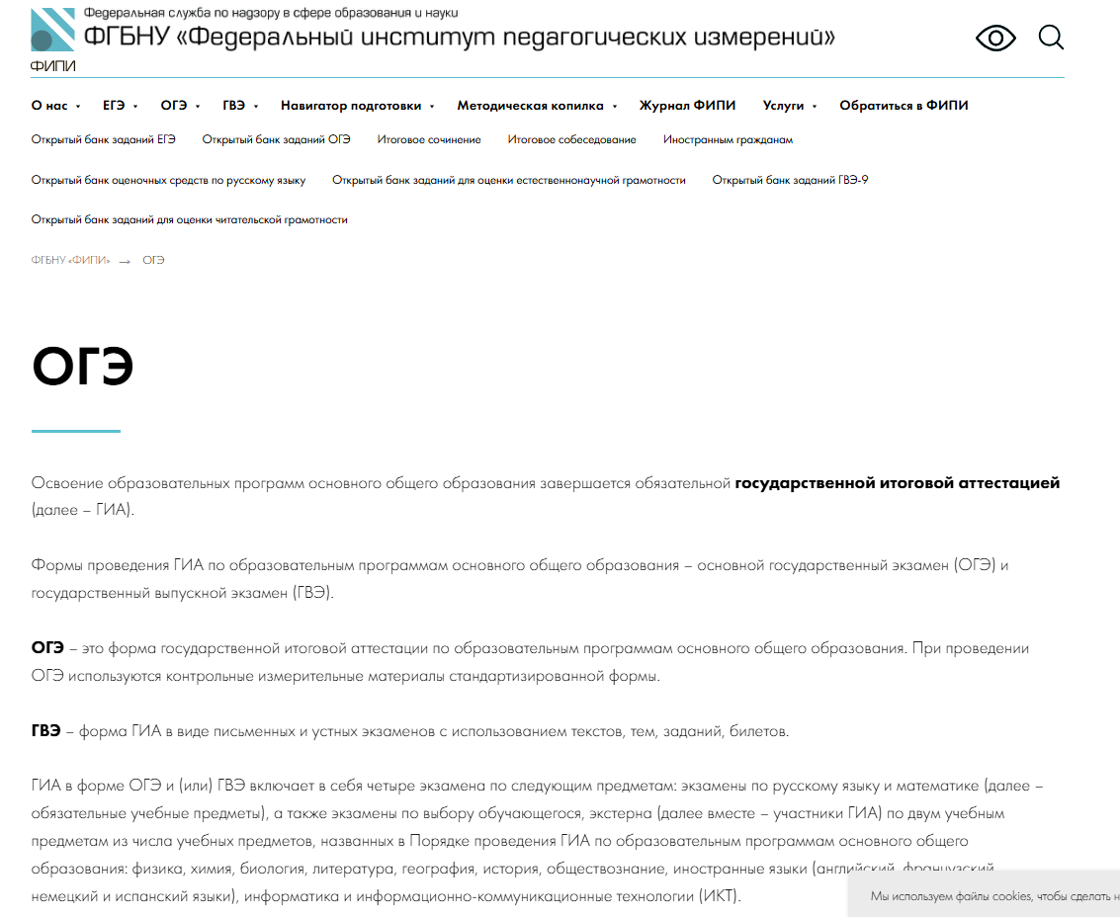
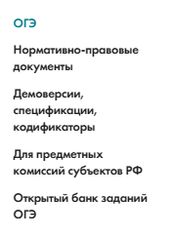
https://fipi.ru/oge

Slide 31
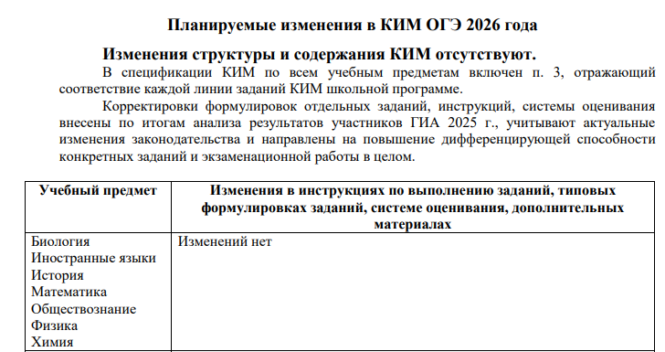

Slide 32
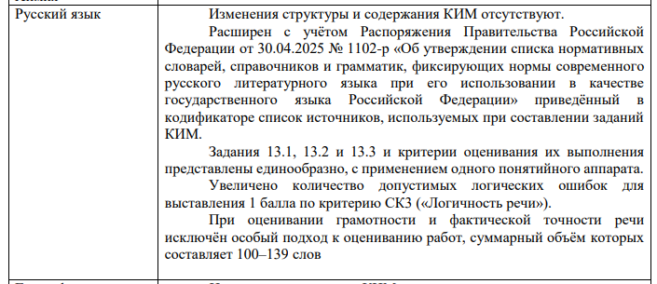

Slide 33
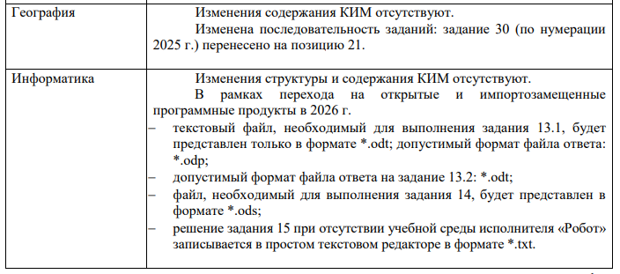

Slide 34
